Slide 1
STATISTIKA DAN PROBABILITAS
(CIV -110)
PERTEMUAN 1
PENDAHULUAN

Slide 2
OUTLINE
Memahami pentingnya belajar statistik
Definisi dan ruang lingkup statistic
Statistik deskriptif dan statistik inferensial
Mengetahui perbedaan jenis data dan variable dalam statistic
Perbedaan discrete variable dan continuous variable
Perbedaan nominal, ordinal, interval dan ratio level of measurement

Slide 3
Pendahuluan
There are known knowns.These are things we know that we know. There are
known unknowns. That is to say, there are things that we know we don't know.
But there are also unknown unknowns. There are things we don't know we don't
know," Donald
Rumsfeld

Slide 4

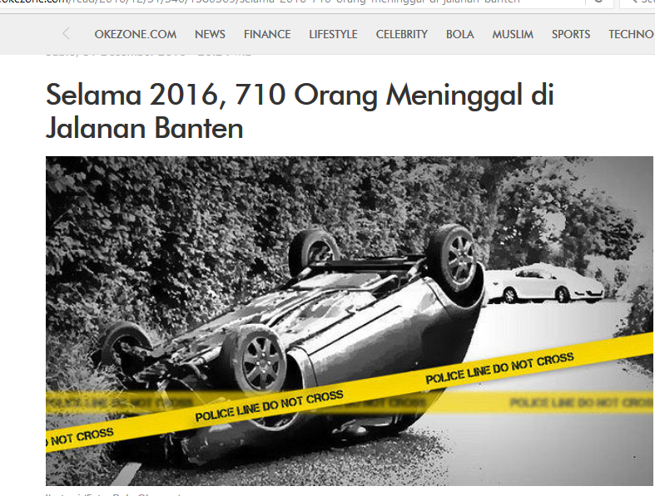
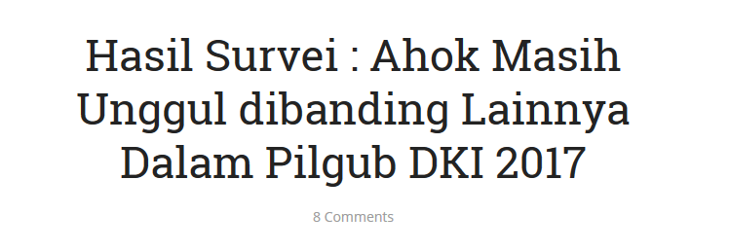
STATISTIKA DALAM BERITA

Slide 5
DEFINISI “ STATISTICS “
Statistics is the science of collecting, organizing, presenting,
analyzing, and interpreting numerical data to assist in making
more effective decisions.
Statistics is theory and method of analyzing quantitative data obtained from sample of observations in order to study and compare sources of variance of phenomena, to help make decisions to accept or reject hypothesized relation between the phenomena and to aid in making reliable inferences from empirical observation ( Kerlinger ,2005)

Slide 6
WHY STUDY “STATISTIC” ?
Numerical information is everywhere
Statistical techniques are used to make decisions that affect our daily lives
The knowledge of statistical methods will help you understand how decisions are made and give you a better understanding of how they affect you.
No matter what line of work you select, you will find yourself faced with decisions where an understanding of data analysis is helpful.

Slide 7
WHY STUDY “STATISTIC” ?
STATISTICS
DATA
DECISION

Slide 8
Engineering problem solving
Menggambarkan permasalahn dengan jelas
Identifikasi faktor penting
Menyiapkan,memilih atau memperbaiki model
Manipulasi model (modelling &simulasi)
Validasi jawaban
Mengumpulkan data
Kesimpulan dan rekomendasi

Slide 9
Engineering problem solving
Menggambarkan permasalahn dengan jelas
Identifikasi faktor penting
Menyiapkan,memilih atau memperbaiki model
Manipulasi model (modelling &simulasi)
Validasi jawaban
Mengumpulkan data
Kesimpulan dan rekomendasi

Slide 10

Contoh pengaruh nilai statistik dalam pengambilan keputusan personal
BERITA HARIAN NASIONAL Sepanjang tahun ini telah terjadi 25 kecelakaan kereta api dalam 100 hari terakhir.
Berarti 4 hari sekali terjadi kecelakaan kereta api.
Naik gak Yaah ??

Slide 11

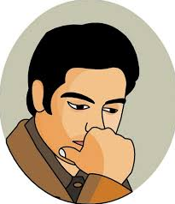
Contoh pengaruh nilai statistik dalam pengambilan keputusan personal
BERITA TV NASIONAL Hasil Pooling lewat SMS menunjukkan jumlah responden yang memilih calon bintang penyanyi adalah: Calon A: 25%, calon B: 30%, calon C: 20%,calon D 15% dan calon E: 10%
Wah, calon favoritku akan tereleminasi, aku hrs kasi dukungan lebih banyak
Kalo si B tampil, aku harus nonton TV

Slide 12
STATISTIK : IDE DASAR
Statistik Statistik : area area ilmu pengetahuan yang yang berkaitan berkaitan dengan pengumpulan,pengorganisasian, analisis dan interprestasi interprestasi data.
Juga berkaitan dengan metode dan teknik yang dapat digunakan untuk menarik kesimpulan tentang ciri/karakter dari sejumlah besar titik titik data → populasi
Dari kondisi yang penuh ketidakpastian pada “real world” seringkali harus diambil satu keputusan. Metoda statistik membantu mengambil keputusan yang cerdas ilmiah, dikenal sebagai “menebak secara cerdas” (educated guesses).

Slide 13
Types of Statistics : Descriptive Statistics and
Inferential Statistics
DESCRIPTIVE STATISTICS
Suatu metoda bagian dari statistik yang bertujuan untuk mengelola (organize) dan merangkum (summarize) data baik dari populasi maupun sampel, seperti : rata-rata(mean), standar deviasi, median
Contoh :
The United States government reports the population of the United States was 179,323,000 in 1960; 203,302,000 in 1970; 226,542,000 in 1980; 248,709,000 in 1990, and 265,000,000 in 2000.
According to the Bureau of Labor Statistics, the average hourly earnings of production workers was $17.90 for April 2008.

Slide 14
Types of Statistics : Descriptive Statistics and
Inferential Statistics
INFERENTIAL STATISTICS
Metoda yang bertujuan untuk mengambil kesimpulan mengenai suatu populasi dari data/informasi yang terkandung dalam sampel. Seperti : memperkirakan besar populasi, uji hipotesis, peramalan dsb
Contoh :
Berbagai lembaga survei melakukan quick count untuk mengetahui secara cepat kandidat presiden mana yang akan mendapatkan suara rakyat lebih banyak.
Dalam industry, contohnya untuk mengetahui dan mengontrol berapa produk yang di luar standar atau cacat dengan hanya mengambil beberapa sampel produk.

Slide 15
SAMPEL VS POPULASI
A population is a collection of all possible individuals, objects, or measurements of interest.
A sample is a portion, or part of the population of interest
SAMPLE
POPULATION
Untuk menarik inferensi, prediksi dan kesimpulan dari suatu populasi

Slide 16
KENAPA HARUS MELAKUKAN SAMPLING ?
Biayanya mahal kalau harus seluruh populasi
“Tidak mungkin” mengamati semua populasi.
Menguji semua populasi cenderung memperbesar “kesalahan”.
Pengujian/eksperimen kadangkala destruktif.

Slide 17
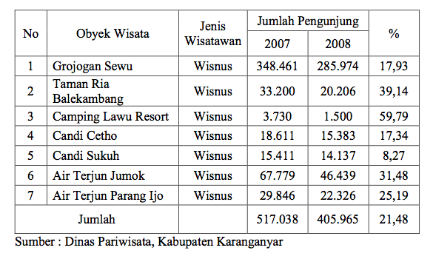
DEFINISI DATA
Data adalah sekumpulan bukti empiris yang didapatkan dari suatu pengamatan, observasi, wawancara, pengukuran fisik atau pengujian di laboratorium dan lainnya yang harus diolah sedemikian rupa sehingga menghasilkan keterangan atau makna untuk menjawab rumusan masalah penelitian.

Slide 18
TIPE DATA
PRIMER
BERDASARKAN SUMBERNYA
NOMINAL
SEKUNDER
DISKRIT/ KATEGORIKAL
JENIS DATA
KUANTATIF
ORDINAL
BERDASARKAN JENIS PENELITIANNYA
INTERVAL
KONTINUM
KUALITATIF
RASIO

Slide 19
KLASIFIKASI DATA BERDASARKAN SUMBER
Data primer
Data yang diambil langsung dari sumbernya (data paling asli)
Pengambilan dengan menggunakan teknik observasi, wawancara, diskusi, kuisioner, pengukuran fisik
Data Sekunder
Data yang diperoleh dari informasi tangan kedua yang telah dikumpulkan oleh pihak lain
Contoh data dari BPS,jurnal, laporan
Tidak murni (sudah mengalami treatment min. 1 x )

Slide 20
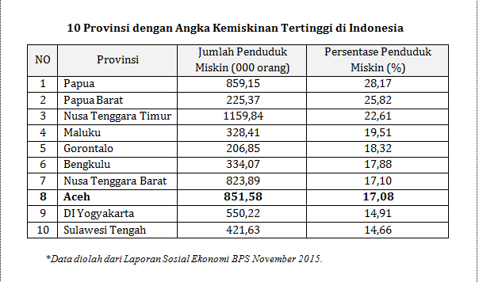
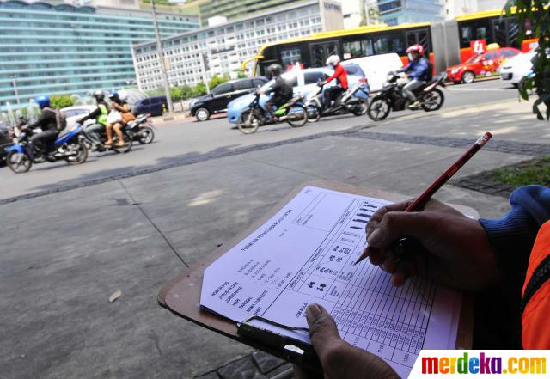

Survei lalu lintas
Pengujian di laboratorium

Slide 21
KLASIFIKASI DATA BERDASARKAN JENIS PENELITIAN
Data kualitatif
Data bukan berbentuk angka, seperti gambar, narasi, artefak, transkrip
Diperoleh melalui wawancara, observasi,analisis dokumen , diskusi
Data Kuantitatif
Data berupa angka , hasil dari pengukuran, observasi

Slide 22
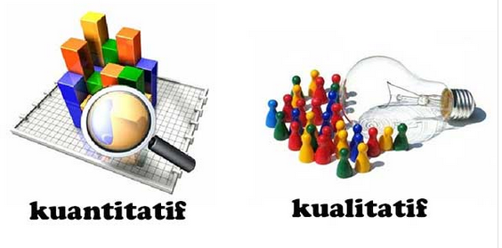

Slide 23
DATA KUANTITATIF
Jumlah siswa di SD Kampung Pojok tahun ajaran 2015-2016 sebanyak 250 siswa terdiri dari 150 siswa dan 100 siswi.
Guru yang mengajar di SD Kampung Pojok pada tahun 2016 berjumlah 12 orang.
Jarak lokasi SD Kampung Pojok dengan jalan utama sejauh 1.5 km
Waktu belajar siswa adalah 6 jam pelajaran.
DATA KUALITATIF
Bunga melati lebih harum dari bunga mawar
Warung Tegal Bu Ani laris karena masakannya lebih enak dari Bu Karim
Jangan membeli handphone di toko A karena cepat rusak
Ani lebih kurus dibandingkan Anto

Slide 24
QUANTITATIVE VARIABLES
Data Variabel diskrit : can only assume certain values and there are usually “gaps” between values.
Nominal : data hasil pengelompokkan berdasarkan kategori tertentu→ data kategorik. Contoh :
Ordinal : data kuantitatif yang sifatnya lebih tinggi dari data nominal, Karena sudah memiliki urutan yang pasti berdasarkan kategori tertentu. Contoh :
jenis kelamin terdiri dari : (1) laki-laki (2) wanita
Status pernikahan : (1) belum menikah (2) menikah (3) janda/duda
1. tingkat pendidikan : (1) sarjana (2) diploma (3) SMA dst

Slide 25
QUANTITATIVE VARIABLES(2)
Data interval : data kuantitatif yang memiliki sifat ukuran ordinal dan nominal ditambah sifat lain yaitu memilki jarak yang sama dari ciri atau sifat obyek yang diukur, namun TIDAK memiliki angka nol mutlak. Contoh :
Data rasio : data kuantitatif yang memiliki sifat ukuran ordinal, nominal dan interval dan memiliki angka nol mutlak, Karena sudah memiliki urutan yang pasti berdasarkan kategori tertentu. Contoh :
nilai IPK mahasiswa
1. Satuan panjang, massa
Data Variabel kontinu : can assume any value within a specified range
Ukuran suhu (Fahreinheit, Celcius, Reamur)
2. Jumlah satuan benda

Slide 26
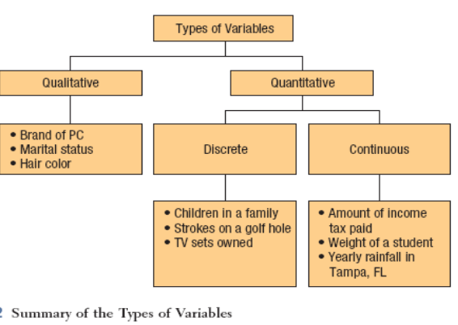

Slide 27
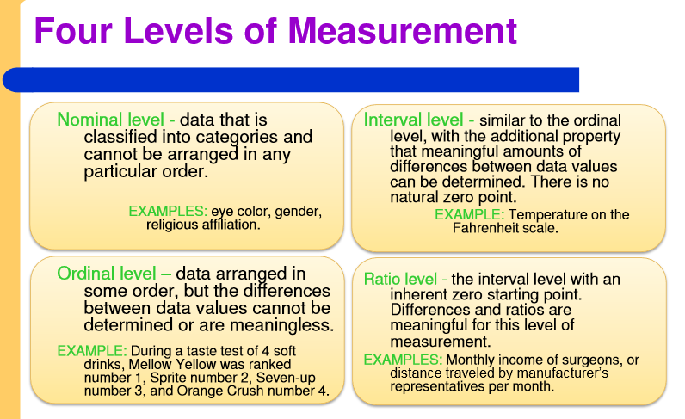

Slide 28
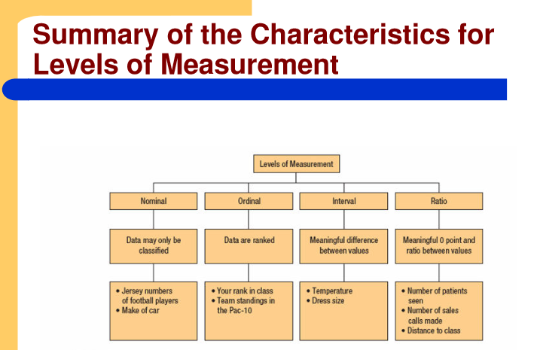

Slide 29
TUGAS 1
Carilah masing-masing 1 contoh untuk data yang bersifat kualitatif dan kuantitatif di lingkungan sekitar Anda, data harus berupa data hasil pengamatan di lapangan (populasi dibatasi untuk mahasiswa Teknik Sipil angkatan 2017 saja)
Coba anda jelaskan bagaimana mendeskripsikan data tersebut
Presentasikan depan kelas dalam bentuk ppt

